Slide 1
Презентация по русскому языку на тему: Сочинение по картине
З.Е. Серебряковой
«За обедом»
2класс

Slide 2
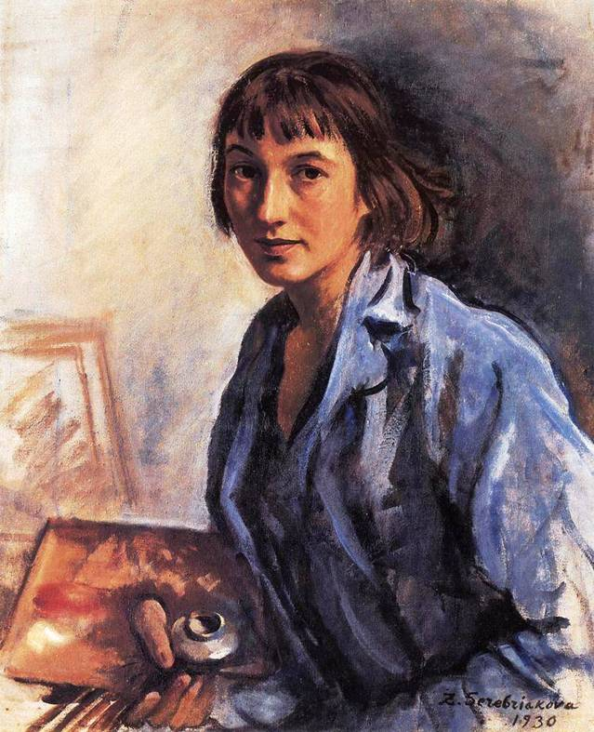

Slide 3
Зинаида Евгеньевна Серебрякова
родилась 28 ноября 1884 года в родовом имении «Нескучное», под Харьковом.
Её отец был известным скульптором.
Мать происходила из семьи Бенуа, и в молодости была художником-графиком.
Её братья были не менее талантливы, младший был архитектором, а старший мастером монументальной живописи и графики.
Своим художественным развитием Зинаида в первую очередь обязана своему дяде Александру Бенуа - брату матери и старшему брату.
Детство и юность художницы прошли в Петербурге в доме деда, архитектора Н. Л. Бенуа и в имении «Нескучном».
Внимание Зинаиды всегда привлекала работа юных крестьянских девушек в поле. Впоследствии это не раз отразиться в её творчестве.

Slide 4

Работа по учебнику
Стр. 87 – упр. 133.

Slide 5
Сегодня мы с вами пишем сочинение по картине Зинаиды Евгеньевны Серебряковой
«За обедом».
На картине художница изобразила свою семью.

Slide 6
Репродукция картины простым языком – это ее копия. Она используется для того, чтобы произведение искусства можно было посмотреть, не посещая то место, где она хранится, ведь большинство хранится в музеях или частных коллекциях. Например, репродукции используются в учебниках или на карточках, которые показывают классу. Репродукции изготавливаются путем фотографирования, копирования или даже вручную.

Slide 7
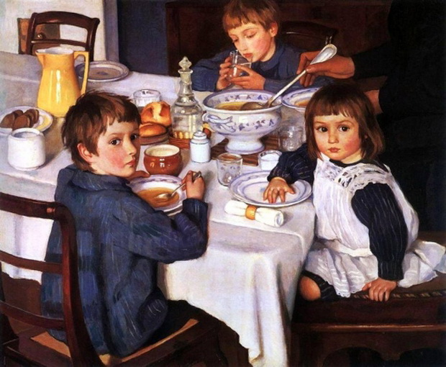
На полотне изображены дети художницы: восьмилетний Женя, семилетний Шура и двухлетняя Тата.

Slide 8
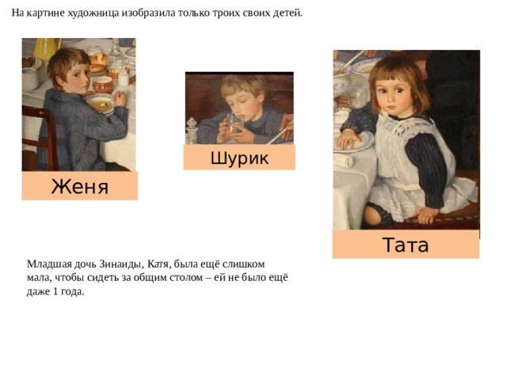

Slide 9
Вступление
Основная часть
Концовка

Slide 10
План:
1. Столовая.
2. Дети.
3. Что изображено на столе?
4. Моё впечатление.

Slide 11
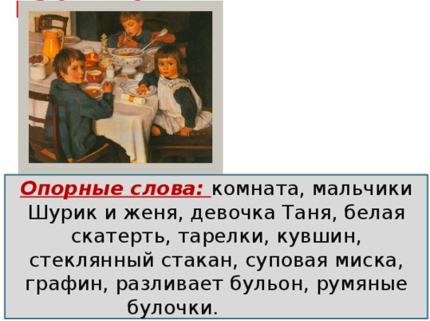

Slide 12
1 часть.
Вступление.
Перед нами репродукция картины З. Е. Серебряковой «За обедом».

Slide 13
Часть 2.
Основная.
На
столовая
картине
комната
изображена
Что изображено на картине?
На картине изображена столовая комната.

Slide 14
за
дети
сидят
они
обедают
Кто сидит за столом?
За столом сидят дети.
Чем они заняты?
Они обедают.

Slide 15
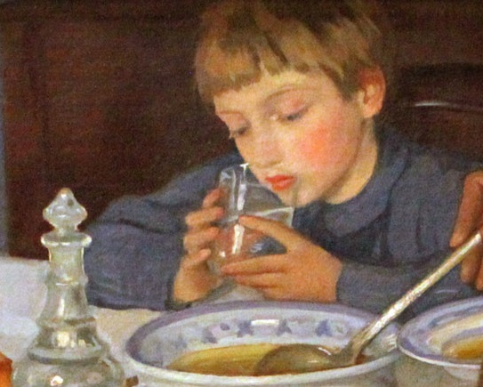
из стакана
воду
пьёт
Женя
Что делает Женя?
Женя пьёт воду из стакана.

Slide 16
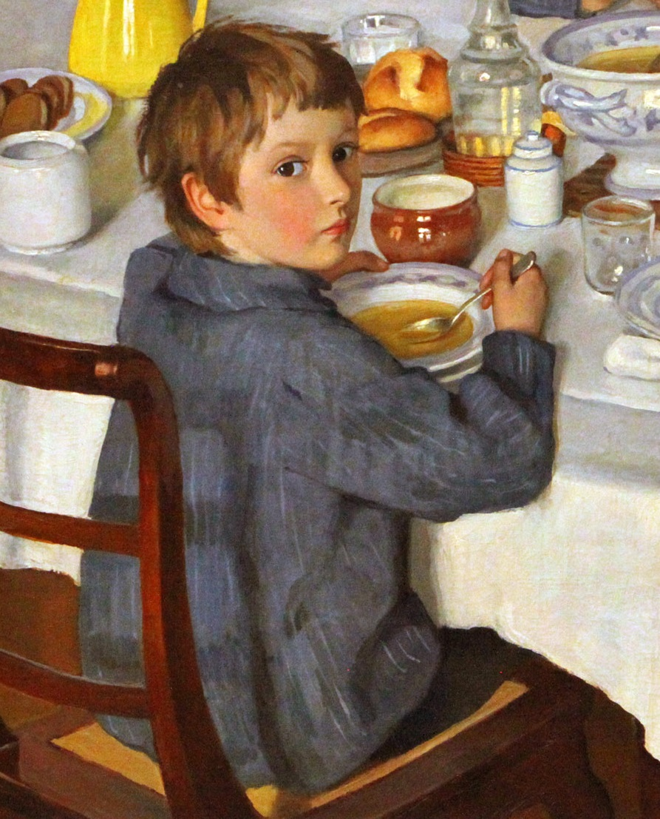
ложку
Шурик
взял
уже
Кто уже взял ложку?
Шурик уже взял ложку.

Slide 17
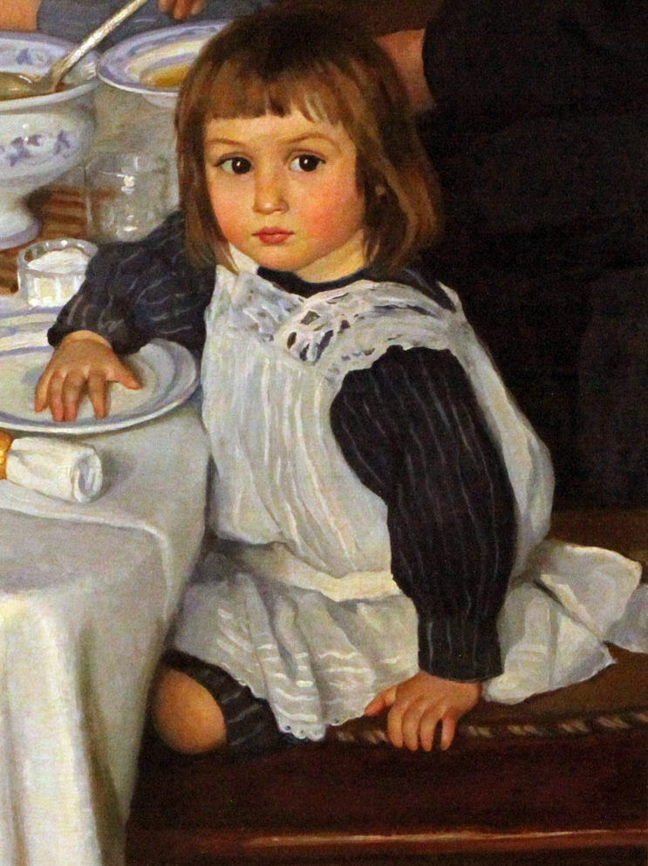
тарелку
Тата
маленькая
положила
на
руку
Что делает маленькая Тата?
Маленькая Тата положила руку на тарелку.

Slide 18
скатертью
белой
накрыт
стол
Чем накрыт стол?
Стол накрыт белой скатертью.

Slide 19
На
видим
хрустальный
булочки
графин
супницу
румяные
столе
мы
Что мы видим на столе?
На столе мы видим супницу, хрустальный графин и румяные булочки.

Slide 20
3 часть.
Заключение.
Твоё отношение к картине
Понравилась ли тебе картина?
понравилась,
картина,
мне
художница,
любит,
очень,
детей,
своих
Мне понравилась картина.
Художница очень любит своих детей.

Slide 21
Сочинение
За обедом
Перед нами репродукция картины З. Е. Серебряковой «За обедом». На картине изображена столовая комната.
За столом сидят дети. Они обедают. Женя пьёт воду из стакана. Шурик уже взял ложку. Маленькая Тата положила руку на тарелку.
Стол накрыт белой скатертью. На столе мы видим супницу, хрустальный графин и румяные булочки.
Мне понравилась картина. Художница очень любит своих детей.

